Slide 1
COVID-19: Lage National, 05.08.2020
Informationen für den Krisenstab
Datenstand | Anzahl | Änderung zum Vortag |  | Inzidenz (Fälle/ 100.000 Einw.)
05.08.2020; 0:00 Uhr |  | Ganze Zahl | Prozent
Bestätigte Fälle | 212.022 | +741 | +0,35% | 255
Verstorbene | 9.168 | +12 | +0,13 % | 11
Anteil Verstorbene | 4,3%
Genesene | ca. 194.600
Schätzung der Reproduktionszahl (R)
Schätzung der Reproduktionszahl (R):
  05.08.2020: 0,9 (95%-Prädiktionsintervall: 0,71 - 1,05)
  04.08.2020: 1,02 (95%-Prädiktionsintervall: 0,81 - 1,21)
Schätzung eines stabileren R (7-Tage-R):
  05.08.2020: 0,97 (95%-Prädiktionsintervall: 0,86 - 1,05)
  04.08.2020: 0,99 (95%-Prädiktionsintervall: 0,89 - 1,09)
DIVI Datenstand 04.08.2020 | Anzahl | Änderung zum Vortag
Aktuell ITS | 224 | -46
Beatmet | 127 | -3
Notes:
Quelle: Ordner des aktuellen Lageberichts S:\Projekte\RKI_nCoV-Lage\3.Kommunikation\3.7.Lageberichte

Slide 2
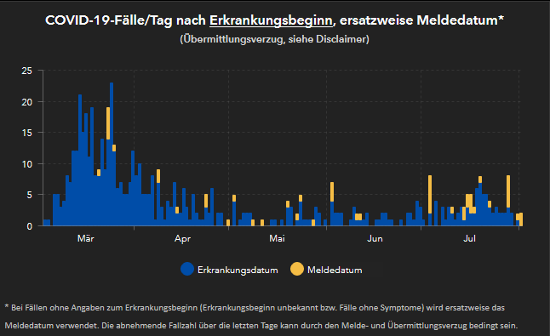
Zusätzliche Anmerkungen zu Fallzahlen am 03.08.2020
Durch eine Fehlmeldung (Fehl-Stornierung) des Kreises Ennepe-Ruhr (NRW) sind gestern 145 Fälle nicht in die Fallzahl eingegangen, die vorher aber vorlagen. Heute sind sie wieder dazugerechnet worden. Darunter sind auch 6 Todesfälle.
Die heutige Anzahl der Neuinfektionen am 03.08.2020 beträgt damit ohne diesen Faktor 364 Erkrankungsfälle und die der neuen Todesfälle 1.
Diese Vorgänge werden gerade weiter von H. Claus geprüft.
EpiKurve auf Dashboard zeigt
Nachmeldungen aus Ennepe-Ruhr Kreis,
die gestern versehentlich storniert wurden

Slide 3
Fälle und Todesfälle pro Bundesland (Datenstand: 05.08.2020. 00:00)
Bundesland | Fälle kumulativ | Differenz Vortag | Fälle kumulativ/ 100.000 Einw. | Fälle in den letzten 7 Tagen | 7-Tage-Inzidenz | Todesfälle | Todesfälle/ 100.000 Einw.
Baden-Württemberg | 37.514 | 59 | 339 | 402 | 3,6 | 1.847 | 16,7
Bayern | 51.377 | 98 | 393 | 631 | 4,8 | 2.624 | 20,1
Berlin | 9.399 | 32 | 251 | 289 | 7,7 | 223 | 5,9
Brandenburg | 3.588 | 9 | 143 | 28 | 1,1 | 168 | 6,7
Bremen | 1.790 | 3 | 262 | 32 | 4,7 | 56 | 8,2
Hamburg | 5.461 | 17 | 297 | 105 | 5,7 | 261 | 14,2
Hessen | 12.254 | 55 | 196 | 425 | 6,8 | 523 | 8,3
Mecklenburg-Vorpommern | 889 | 9 | 55 | 37 | 2,3 | 20 | 1,2
Niedersachsen | 14.671 | 37 | 184 | 296 | 3,7 | 654 | 8,2
Nordrhein-Westfalen | 50.068 | 341 | 279 | 1.990 | 11,1 | 1.751 | 9,8
Rheinland-Pfalz | 7.618 | 35 | 186 | 141 | 3,5 | 239 | 5,9
Saarland | 2.891 | 5 | 292 | 29 | 2,9 | 174 | 17,6
Sachsen | 5.560 | 12 | 136 | 30 | 0,7 | 225 | 5,5
Sachsen-Anhalt | 2.036 | 2 | 92 | 33 | 1,5 | 64 | 2,9
Schleswig-Holstein | 3.516 | 22 | 121 | 139 | 4,8 | 157 | 5,4
Thüringen | 3.390 | 5 | 158 | 32 | 1,5 | 182 | 8,5
Gesamt | 212.022 | 741 | 255 | 4.639 | 5,6 | 9.168 | 11,0

Slide 4
Vergleich KW29/KW30 pro Bundesland (Stand 04.08.2020)
Bundesland | Meldewoche 30 |  | Meldewoche 31 |  | Änderung im Vergleich
 | Anzahl | Inzidenz | Anzahl | Inzidenz | Anzahl | Anteil
Baden-Württemberg | 479 | 4,3 | 442 | 4,0 | -37 | -8%
Bayern | 710 | 5,4 | 670 | 5,1 | -40 | -6%
Berlin | 221 | 5,9 | 332 | 8,9 | 111 | +50%
Brandenburg | 61 | 2,4 | 31 | 1,2 | -30 | -49%
Bremen | 27 | 4,0 | 35 | 5,1 | 8 | +30%
Hamburg | 91 | 4,9 | 110 | 6,0 | 19 | +21%
Hessen | 289 | 4,6 | 437 | 7,0 | 148 | +51%
Mecklenburg-Vorpommern | 35 | 2,2 | 33 | 2,1 | -2 | -6%
Niedersachsen | 234 | 2,9 | 320 | 4,0 | 86 | +37%
Nordrhein-Westfalen | 1465 | 8,2 | 1892 | 10,6 | 427 | +29%
Rheinland-Pfalz | 105 | 2,6 | 117 | 2,9 | 12 | +11%
Saarland | 23 | 2,3 | 33 | 3,3 | 10 | +43%
Sachsen | 29 | 0,7 | 28 | 0,7 | -1 | -3%
Sachsen-Anhalt | 36 | 1,6 | 40 | 1,8 | 4 | +11%
Schleswig-Holstein | 65 | 2,2 | 151 | 5,2 | 86 | +132%
Thüringen | 25 | 1,2 | 29 | 1,4 | 4 | +16%
Gesamt | 3.895 | 4,7 | 4.700 | 5,7 | 805 | +21%
Notes:
Extra Folie nur Mittwochs (LB vom Dienstag)
Datei Wochenvergleich_Datum

Slide 5
Nowcasting - Schätzung der Reproduktionszahl (R)
(aus dem Bericht an die Bundesländer vom 04.08.2020)
Notes:
„NC_AGsges_Range7_ma4.emf“
S:\Projekte\RKI_nCoV-Lage\2.Themen\2.1.Epidemiologie\Nowcasting\Do-Files\pics\Surveillance\
S:\Projekte\RKI_nCoV-Lage\3.Kommunikation\3.7.Lageberichte\2020-05-13\Nowcast
Aus Nowcasting Bericht für Bundesländer kopieren (Nowcasting_BL.docx)

Slide 6
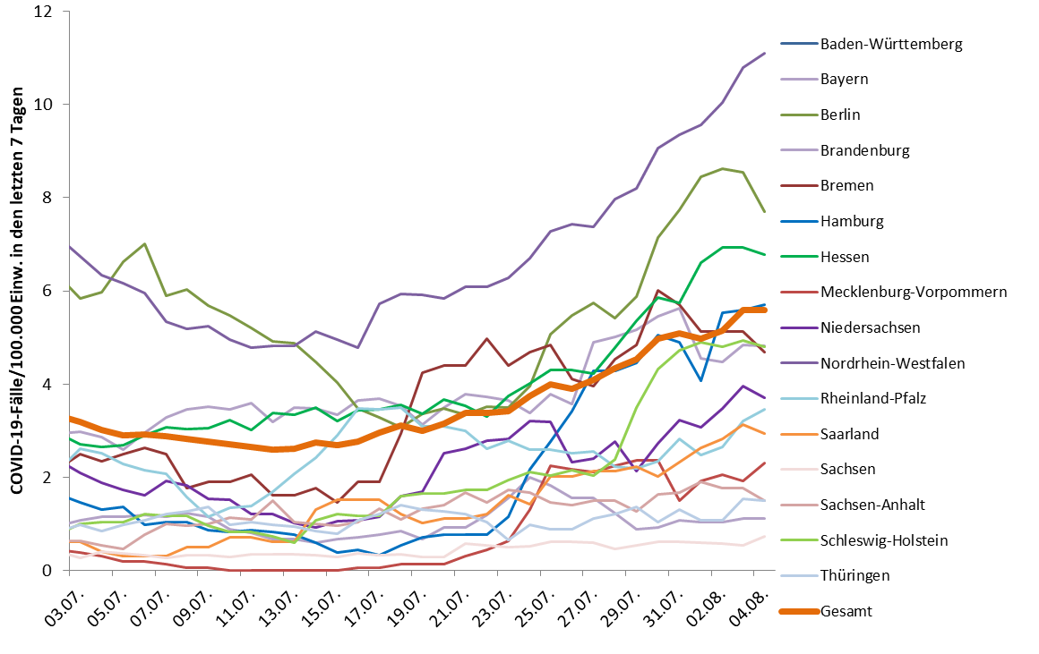
7-Tages-Inzidenz nach Meldedatum Bundesländer (Datenstand 05.08.2020 0:00 Uhr)
2.
5.
4.
3.
1.
Notes:
Datei Fallzahlen_kumulativ_Datum

Slide 7
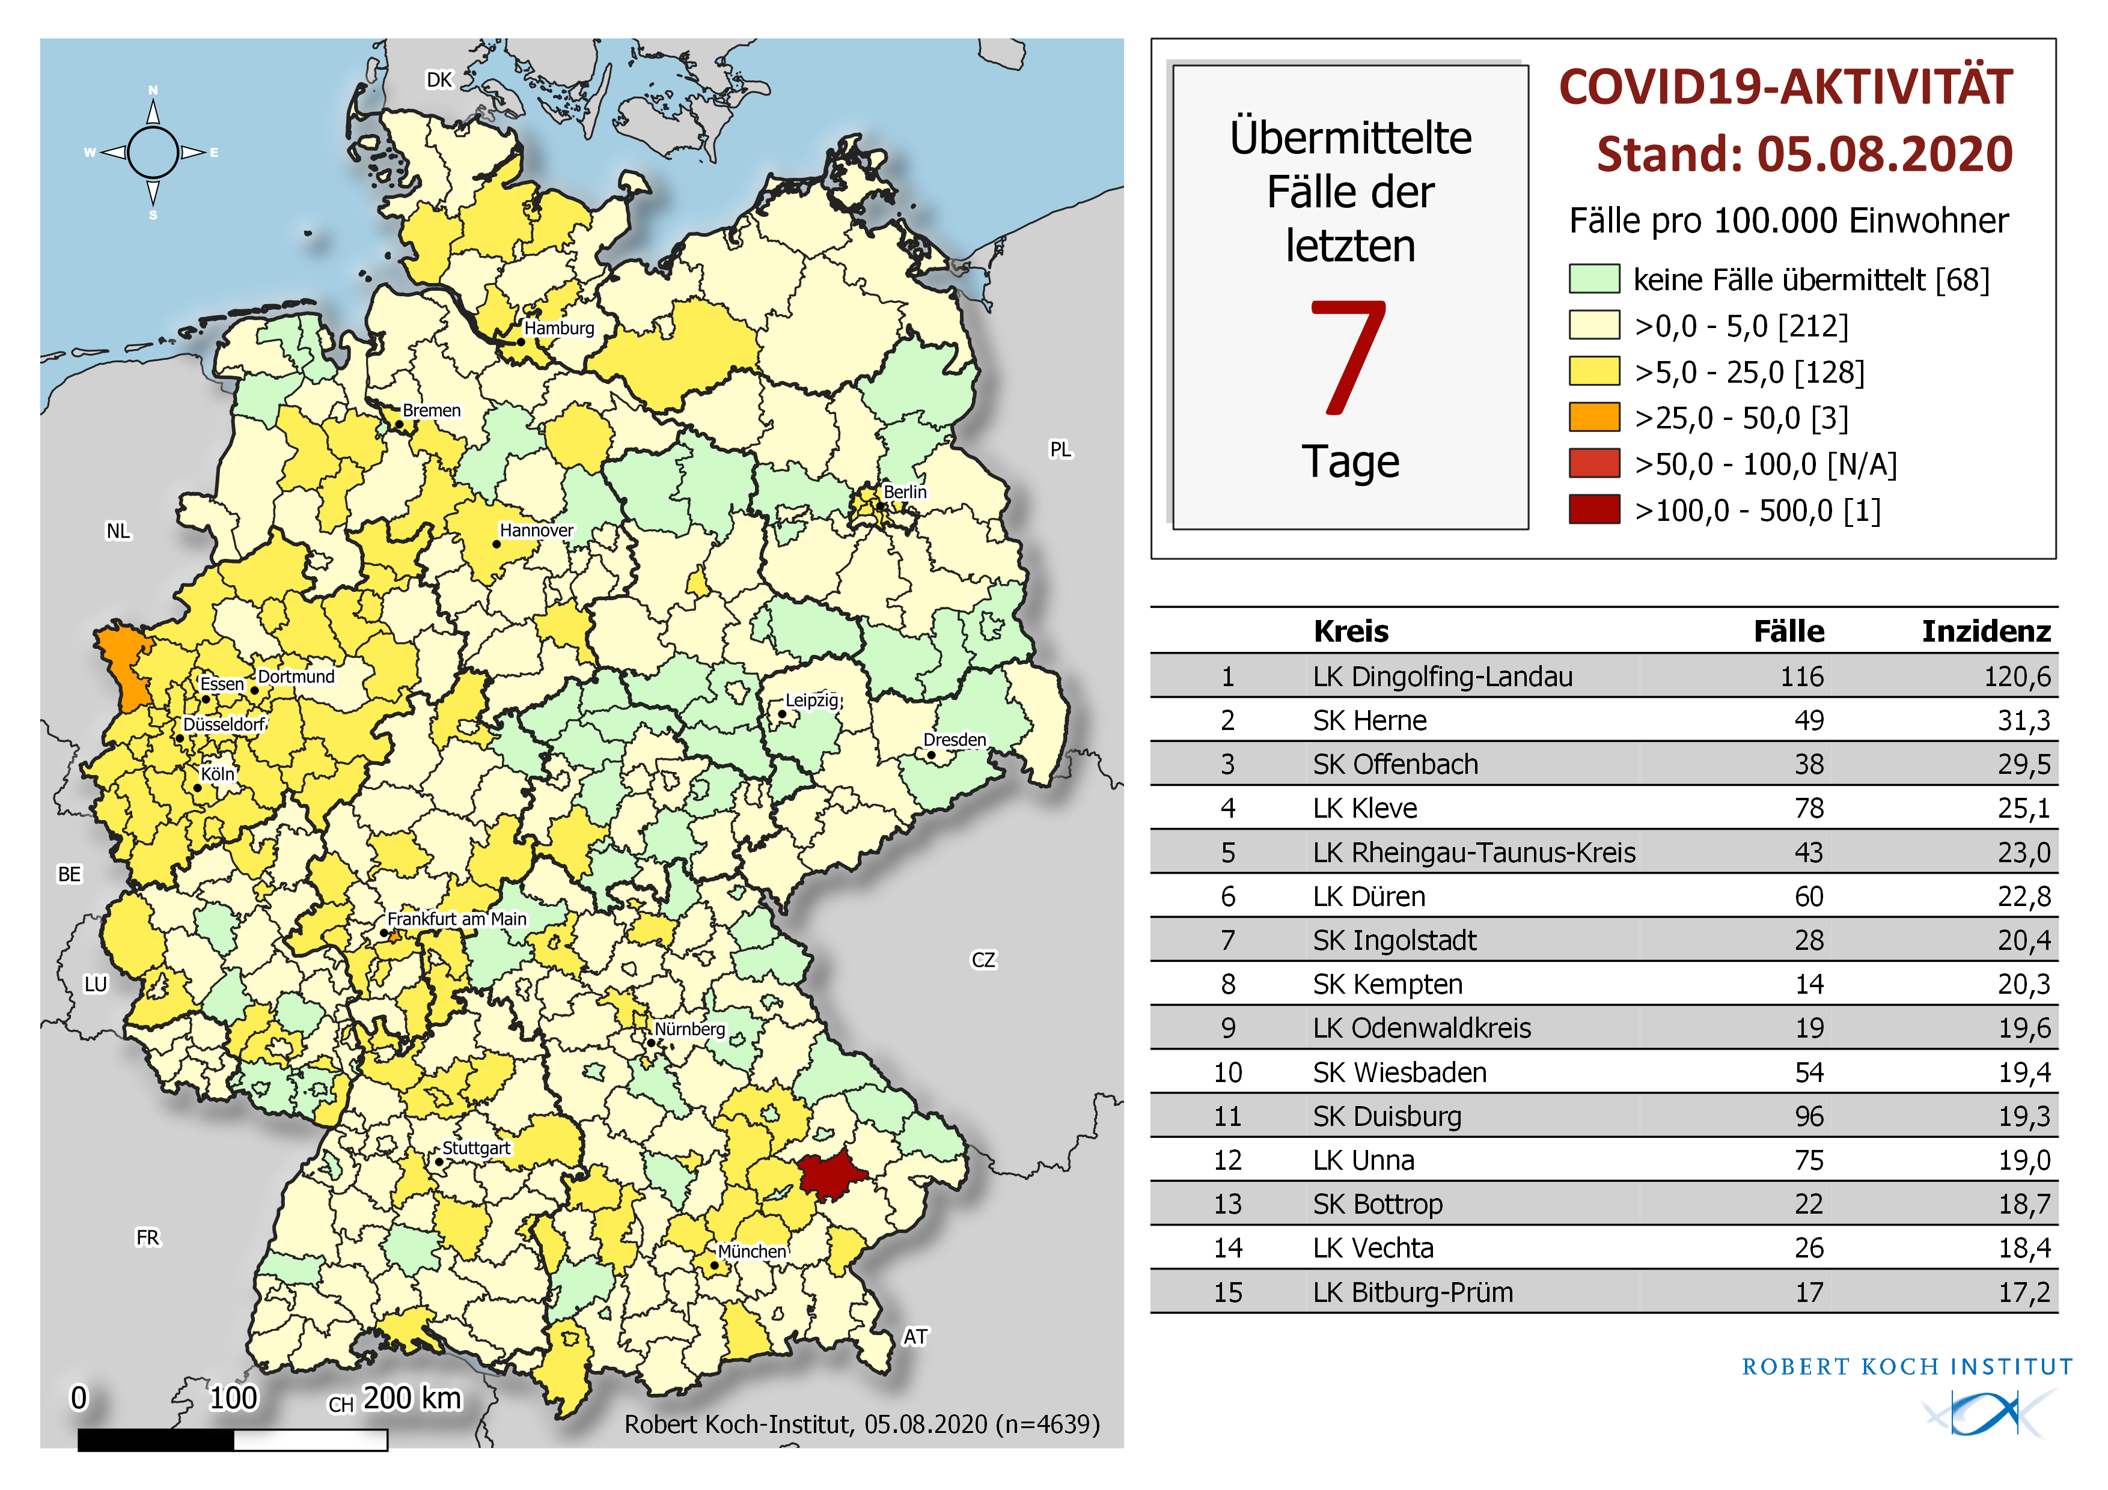
Geografische Verteilung in Deutschland: 7-Tage-Inzidenz
n = | 4.639
3 | LK mit 7-Tages-Inzidenz >25-50 Fälle/100.000 Einw.
0 | LK mit 7-Tages-Inzidenz >50-100 Fälle/100.000 Einw.
1 | LK mit 7-Tages-Inzidenz >100-500 Fälle/100.000 Einw.

Slide 8
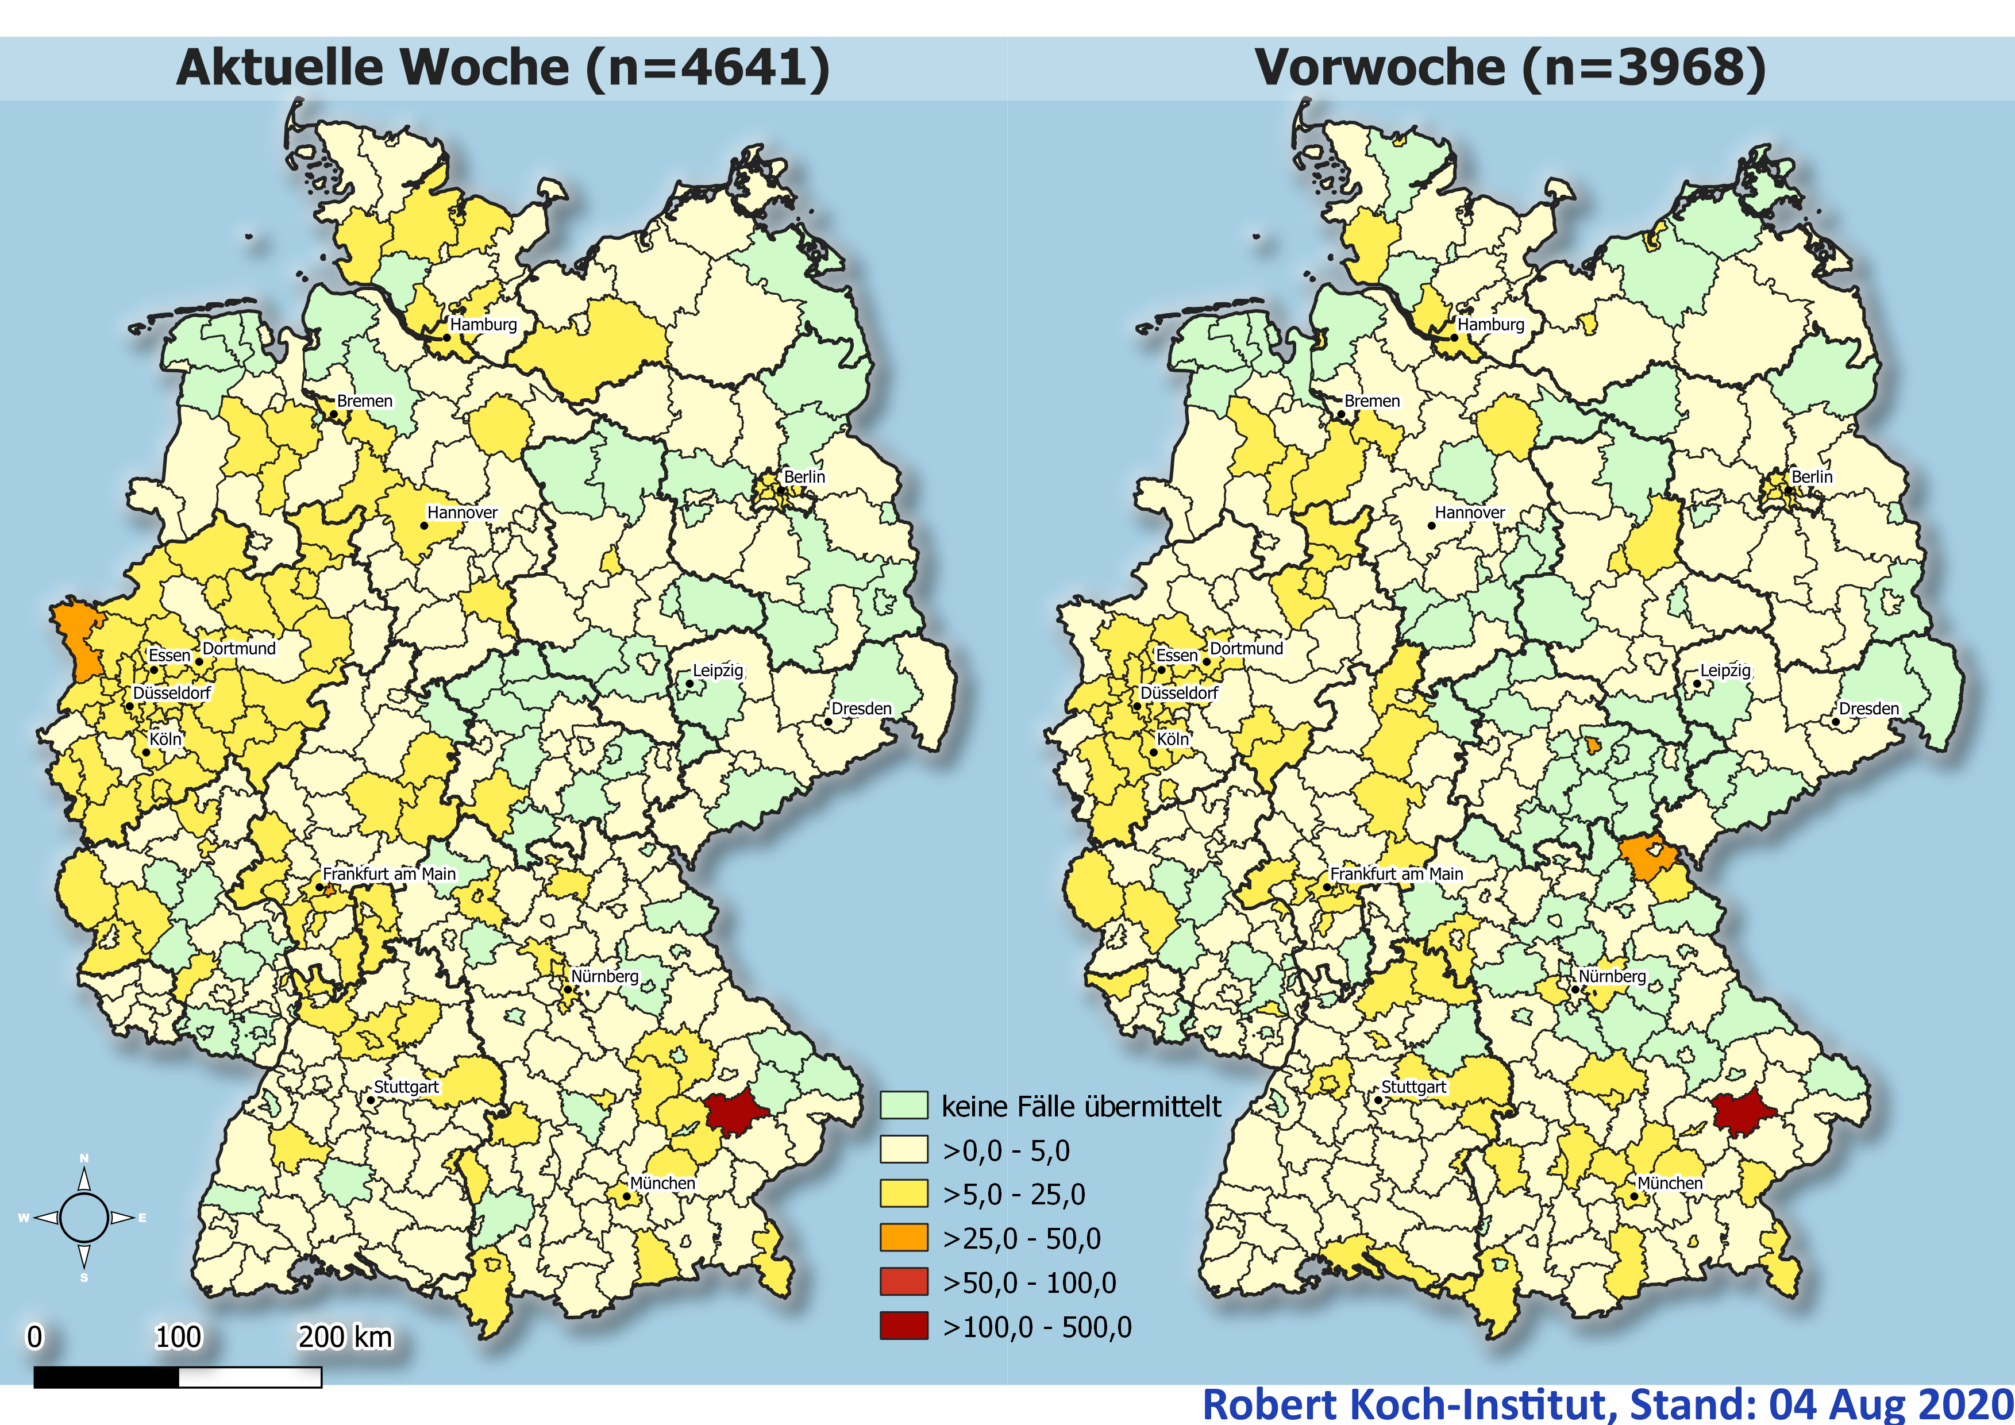
Wochenvergleich Aktuelle/Vorwoche (Stand 04.08.2020)
Notes:
Nur Mittwochs!
Ordner Karten

Slide 9
Landkreise mit den höchsten Fallzahlen in den letzten 7 Tagen
Fälle in den letzten 7 Tagen (TOP 15)
7-Tage-Inzidenz (TOP 15)
LK | Fälle | Inzidenz
LK Dingolfing-Landau | 116 | 120,6
SK Köln | 111 | 10,2
SK Hamburg | 105 | 5,7
SK Düsseldorf | 99 | 16,0
SK Duisburg | 96 | 19,3
SK München | 96 | 6,5
SK Essen | 84 | 14,4
SK Dortmund | 83 | 14,1
LK Kleve | 78 | 25,1
LK Wesel | 76 | 16,5
LK Unna | 75 | 19,0
LK Rhein-Kreis Neuss | 68 | 15,1
LK Recklinghausen | 65 | 10,6
Region Hannover | 65 | 5,6
LK Düren | 60 | 22,8
LK | Fälle | Inzidenz
LK Dingolfing-Landau | 116 | 120,6
SK Herne | 49 | 31,3
SK Offenbach | 38 | 29,5
LK Kleve | 78 | 25,1
LK Rheingau-Taunus-Kreis | 43 | 23,0
LK Düren | 60 | 22,8
SK Ingolstadt | 28 | 20,4
SK Kempten | 14 | 20,3
LK Odenwaldkreis | 19 | 19,6
SK Wiesbaden | 54 | 19,4
SK Duisburg | 96 | 19,3
LK Unna | 75 | 19,0
SK Bottrop | 22 | 18,7
LK Vechta | 26 | 18,4
LK Bitburg-Prüm | 17 | 17,2
Notes:
Fallzahlen Tabelle

Slide 10
Aktuelle Ausbrüche
LK Goslar, Status 04.08.2020 (Kreisverwaltung, Presse)
Ausbruch in Studentenwohnheim in Clausthal-Zellerfeld (Kreis Goslar)
10 Fälle (7 Bewohner, 3 KP außerhalb des Heims)
Screening im LK läuft (inzwischen > 60 Personen, darunter 22 aus dem Wohnheim)
Laut einem Sprecher hatte ein Hausarzt die erste Infektion gemeldet. Über das Heim wurde eine Quarantäne bis zum 13. August verhängt
SK Unna, Status 04.08.2020 (Kreisverwaltung)
Häufungen in Zusammenhang mit Fällen im Seniorenheim, einer Fußballmannschaft und Reiserückkehrern
LK Kleve, Status 04.08.2020 (Landkreis PM)
Von 111 Gästen einer Hochzeitsfeier in Geldern: 61 positiv, 50 Fälle mit neg. Ergebnis sollen zur Sicherheit noch einmal getestet werden
SK Herne, Status 04.08.2020 (Stadtverwaltung)
44 aktive Fälle,
Laut Mitteilung der Stadt sind die neuen Fälle u. a. auf eine 6-köpfige Familie, die als Reiserückkehrer aus dem Kosovo kamen, zu-rückzuführen. Mehrere Fälle sind zudem Personen zuzuordnen, die untereinander in en-gem sozialen Kontakt standen. Dazu kommt eine geringe Zahl an Einzelfällen.
NRW hat Coronaschutzverordnung bis zum 11.08.verlängert,
Landkreis Dingolfing-Landau (BY) Status 04.08.2020 (Landratsamt, Presse)
Bei dem 2. Gemüsehof wurden inzwischen 166 von 600 MA pos. getestet
232 MA an 1. Gemüsehof positiv, am 01.08. wurden 43 MA (ingesamt 600 MA) in einem weiteren Betrieb als positiv identifiziert
Vermutlich via Kontakte zwischen den MA aufgrund von unmittelbarer räumlicher Nähe der beiden Betriebe
24 weitere Betriebe im LK mit insgesamt ca. 4000 MA negativ getestet

Slide 11
Aktuelle Ausbrüche
LK Günzburg, Status 03.08.2020 (LGL)
Internat/Schule, 10 Schüler und 2 Angehörige pos. Getestet
Alle positiv getesteten sind Kontaktpersonen des Indexpatienten- Drei verschiedene Klassen und mehrere Landkreise betroffen
SK Wiesbaden, Status 03.08.2020 (Stadtverwaltung, Presse)
Privates Sommerfest, 100 Teilnehmende, 18 Fälle
KoNa schwierig, da einige Gäste bereits ihren Urlaub angetreten haben
LK Düren, Status 03.08.2020
16 Erntehelfer auf einem Obsthof infiziert, bei 280 Personen wurden Abstriche genommen, Ergebnisse stehen noch aus

Slide 12
Ausbrüche (Stand: 05.08.2020, 0:00Uhr)
Setting | AnzahlAusbrüche | AnzahlFälle
Privater Haushalt | 4018 | 13839
-nicht erhoben- | 718 | 4317
Alten-/Pflegeheim | 696 | 13828
Arbeitsplatz -- allgemein -- | 392 | 6998
Krankenhaus | 359 | 4770
-andere/sonstige- | 249 | 1371
Freizeit -- allgemein -- | 203 | 2193
Flüchtlings-, Asylbewerberheim | 200 | 4235
Wohnstätten -- allgemein -- | 177 | 967
Hotel, Pension, Herberge | 172 | 662
Ambulante Behandlungseinrichtung, Praxis | 119 | 754
Betreuungseinrichtung -- allgemein -- | 89 | 1388
verstreut -- allgemein -- | 80 | 894
Reha-Einrichtung | 71 | 1063
Med. Behandlungseinrichtung -- allgemein -- | 51 | 488
Verein, oder ähnliches | 41 | 534
Kindergarten, Hort | 39 | 229
Seniorentagesstätte | 37 | 662
Restaurant, Gaststätte | 36 | 351
Schule | 32 | 176
-nicht ermittelbar- | 24 | 94
Bus | 17 | 74
Wohnheim (Kinder-, Jugend-, Studierenden-) | 17 | 139
Übernachtung -- allgemein -- | 14 | 43
Kreuzfahrtschiff | 12 | 40
Ausbildungsstätte -- allgemein -- | 5 | 46
Flugzeug | 5 | 16
Speisestätte -- allgemein -- | 4 | 25
Justizvollzugsanstalt | 4 | 24
Picknick | 2 | 12
Verkehrsmittel -- allgemein -- | 2 | 18
Universität | 1 | 4
Zeltplatz, Wald | 1 | 2
Imbiss | 1 | 3
Fähre | 1 | 2
Kaserne | 1 | 3

Slide 13
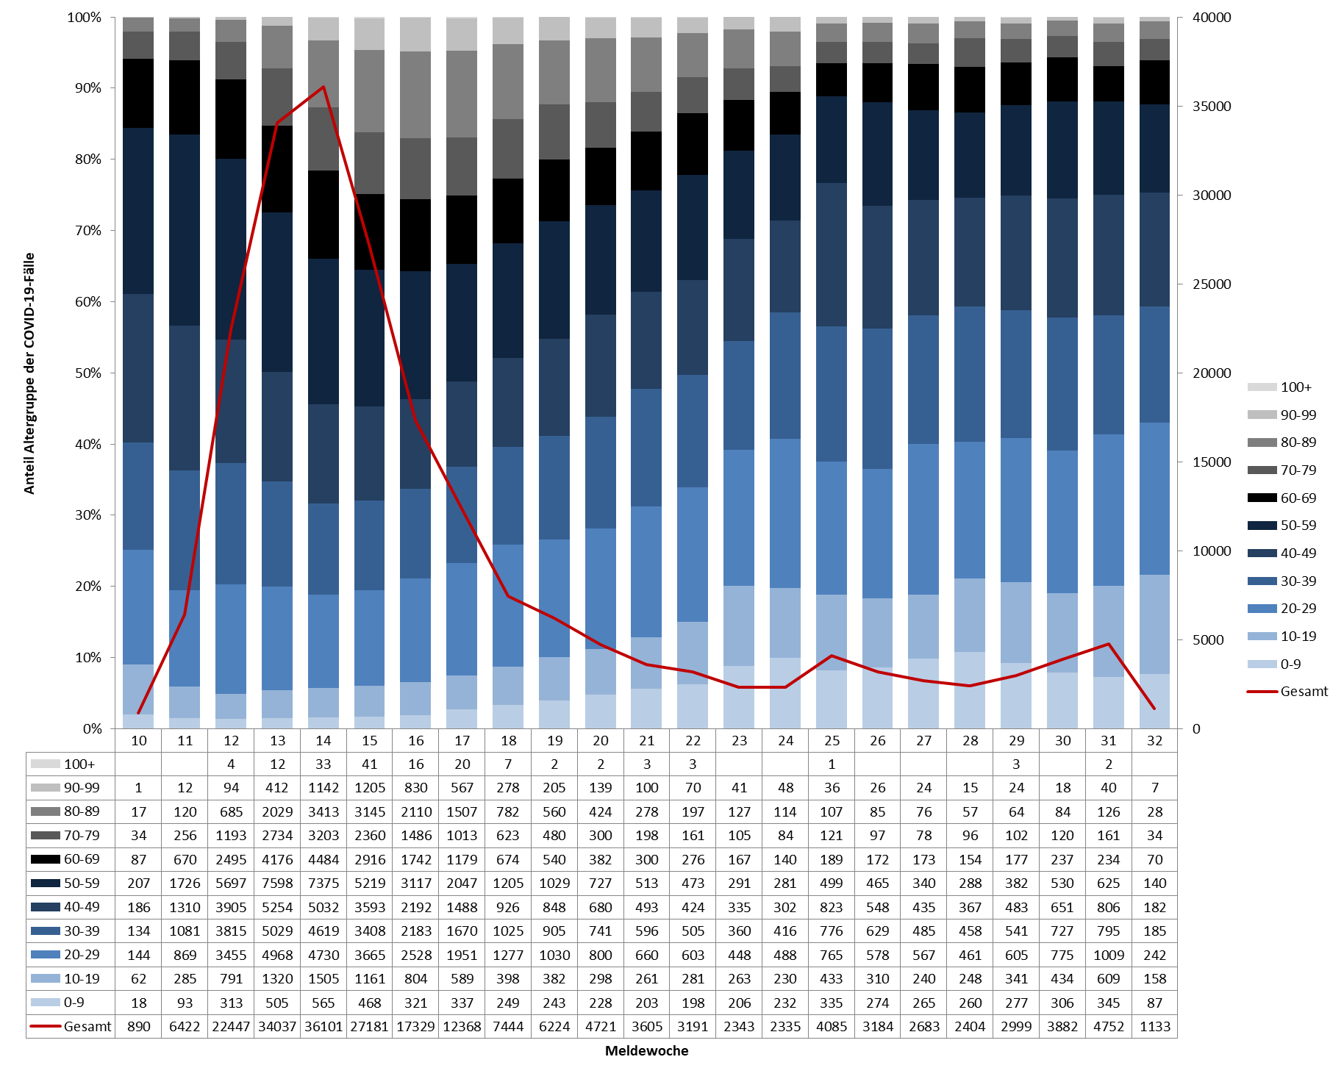
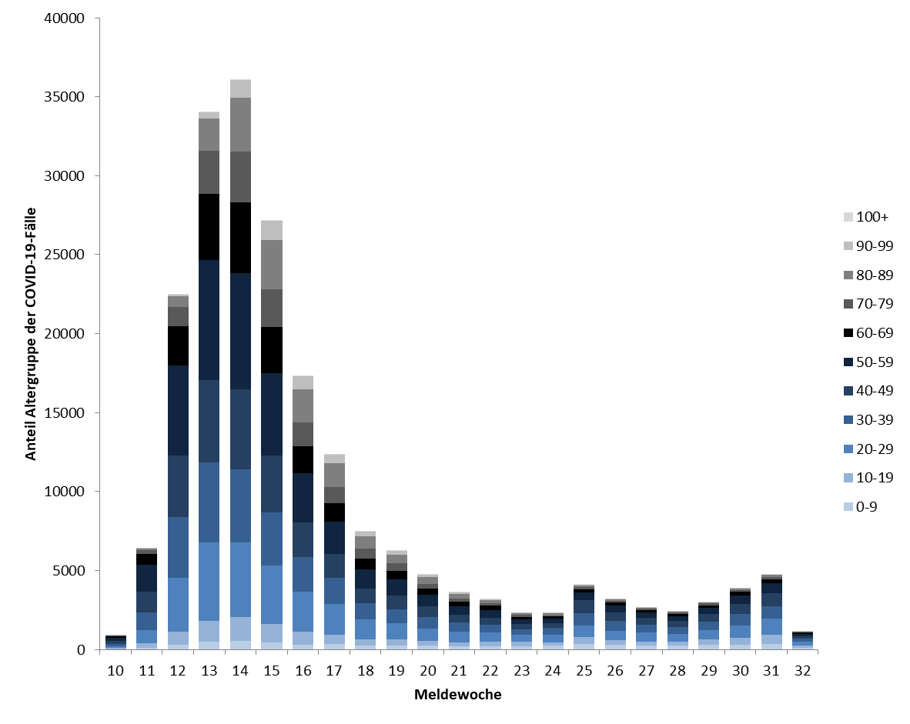
Altersverteilung nach Meldewoche: Gesamtfälle
(Datenstand: 05.08.2020. 00:00)
Anzahl Gesamtfälle m. Angaben | 205.891
Notes:
Extra Folie nur Mittwochs
Quelle: Ordner des aktuellen Lageberichts S:\Projekte\RKI_nCoV-Lage\3.Kommunikation\3.7.Lageberichte
Reiter AG10-Meldewoche
Anzahl Gesamtfälle mit Angaben = Summe aus den Fallzahlen der dargestellten Meldewochen summieren (ohne unbekannt)

Slide 14
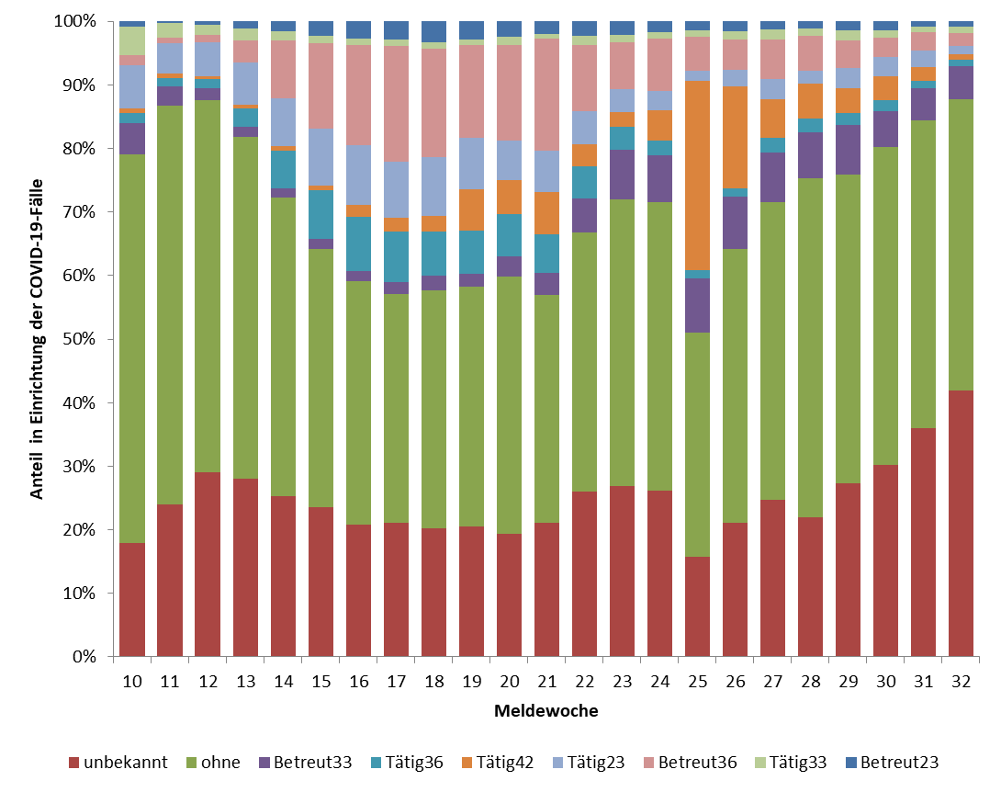
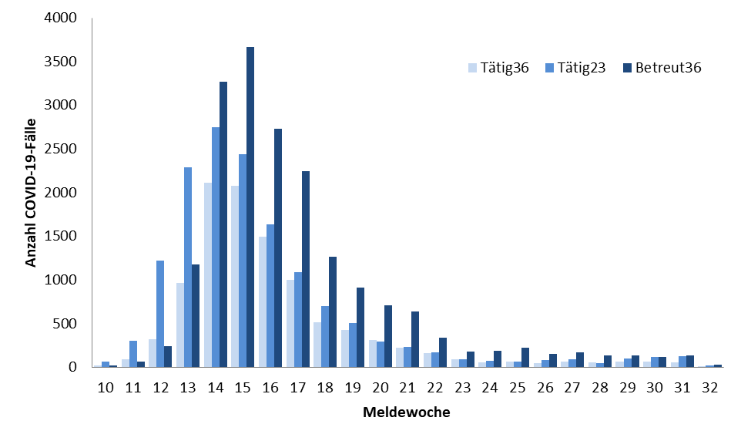
Übermittelte Fälle nach Tätigkeit oder Betreuung in Einrichtungen nach Meldewoche; (Datenstand: 05.08.2020. 00:00)
Notes:
Extra Folie nur Mittwochs
Tabellenblatt Einrichtungen Graphik

Slide 15
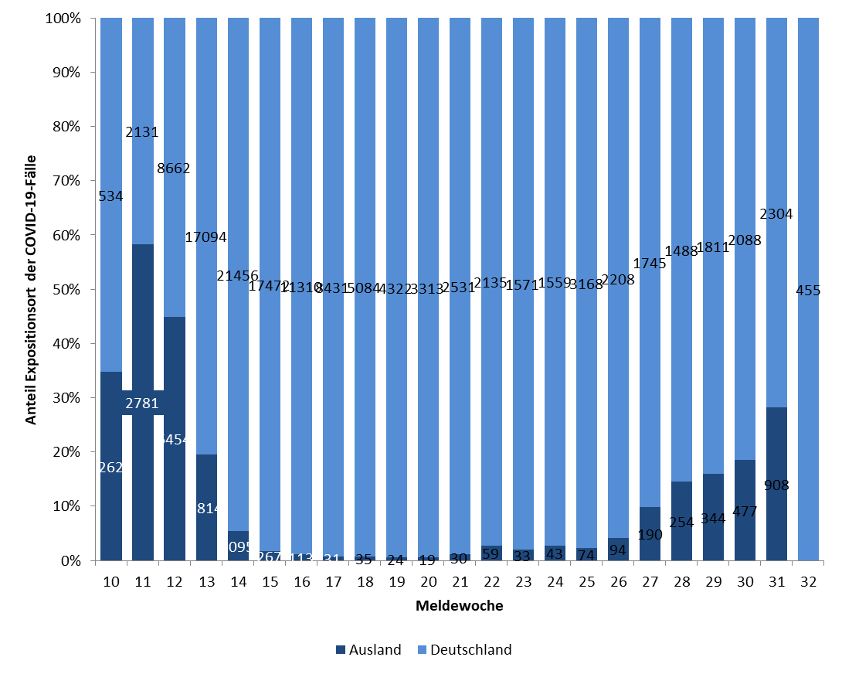
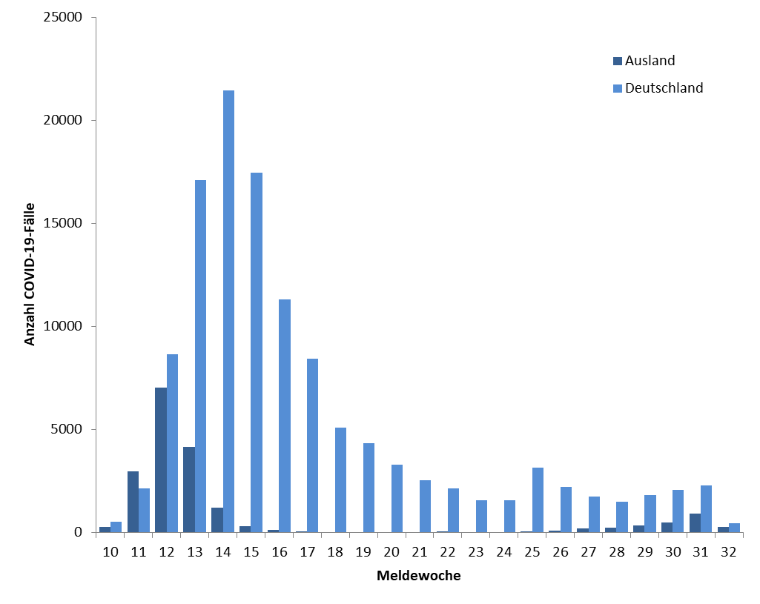
Übermittelte COVID-19-Fälle nach Expositionsort
(Datenstand: 05.08.2020, 0:00 Uhr)
Notes:
Extra Folie nur Mittwochs
Tabellenblatt: Expo Meldewoche
----------
Datenquelle: Covid19_Liste, Datenblätter: Expositionsort - Wichtig: vor der nächsten Filterung den vorherigen Filter entfernen!
Expositionsland: 1. Ebene (ohne Deutschland)
Häufig genannte Regionen: 2. Ebene; nach Land filtern

Slide 16
Häufigste Expositionsländer im Ausland aus den Meldewochen 28 bis 31, 2020 (Datenstand 04.08.2020)
Notes:
Nur Mittwochs mit Daten aus Cube vom Dienstag oder Lagebericht vom Dienstag

Slide 17
Fälle mit Angaben Epidemiologie

Slide 18
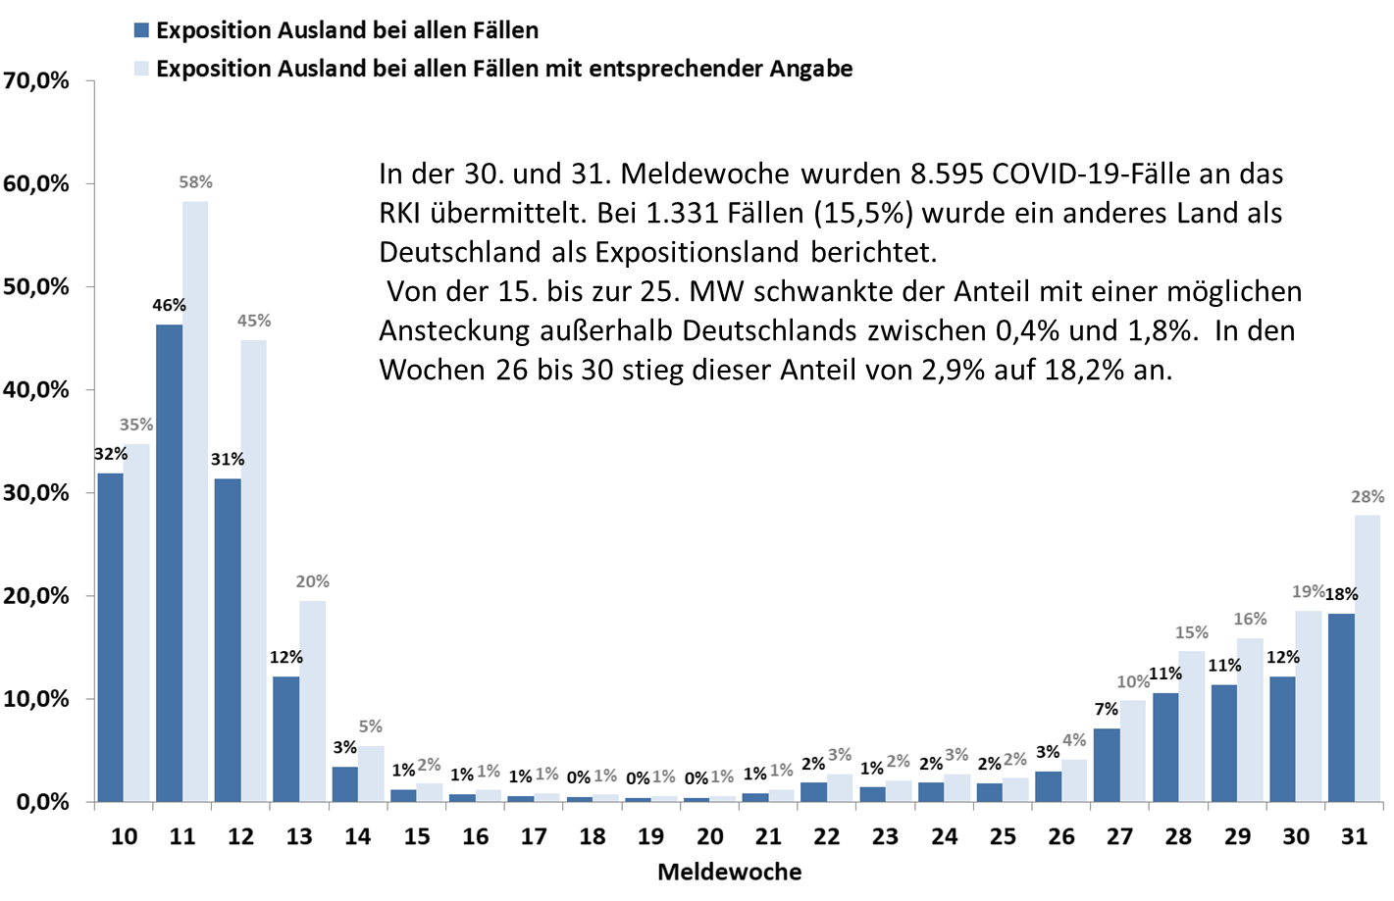
Anteil COVID-19-Fälle mit Expositionsort im Ausland, nach Meldewoche, Stand 04.08.2020, 0:00 Uhr
Notes:
Hier sind tatsächlich nur die Fälle mit mind. einem ausländischem Expositionsland in die Berechnung eingeflossen. In den Folgefolien sind es immer die Nennungen bezogen auf die Fallzahlen. Der Fehler ist minimal.

Slide 19
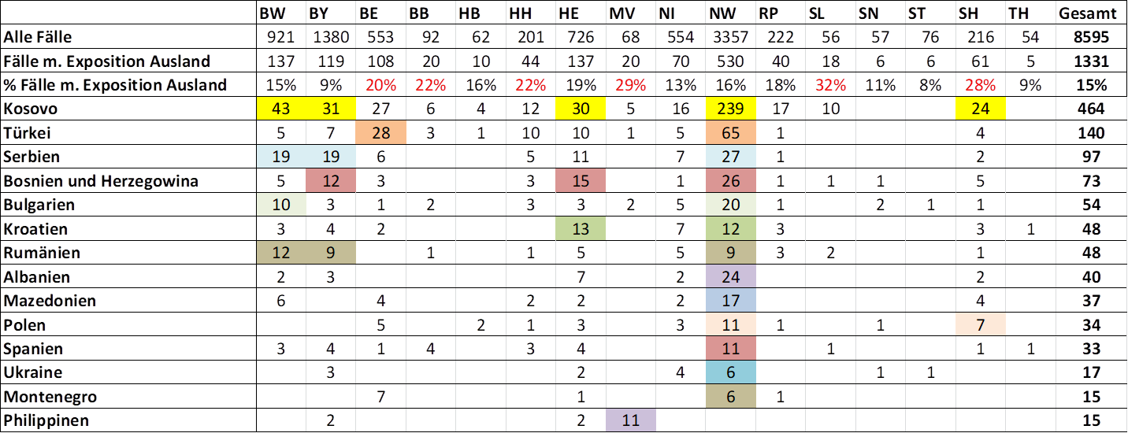
Häufigste Expositionsländer der in den Meldewochen 29 und 30 übermittelten COVID-19-Fälle nach Bundesland, Stand 04.08.2020, 0:00 Uhr
Fälle mit Exposition in
  Balkanstaaten bes. häufig in BW, BY, NW, HE und SH
  Türkei bes. häufig in NW
  Niederlande bes. häufig in Anrainer-BL NW und BW
  Rumänien und Kasachstan bes. Häufig in BY
  Philippinen bes. häufig in MV (Kreuzfahrtschiff)
Anteil Fälle mit Exposition im Ausland bes. hoch in
  BB, MV, SL und SH

Slide 20
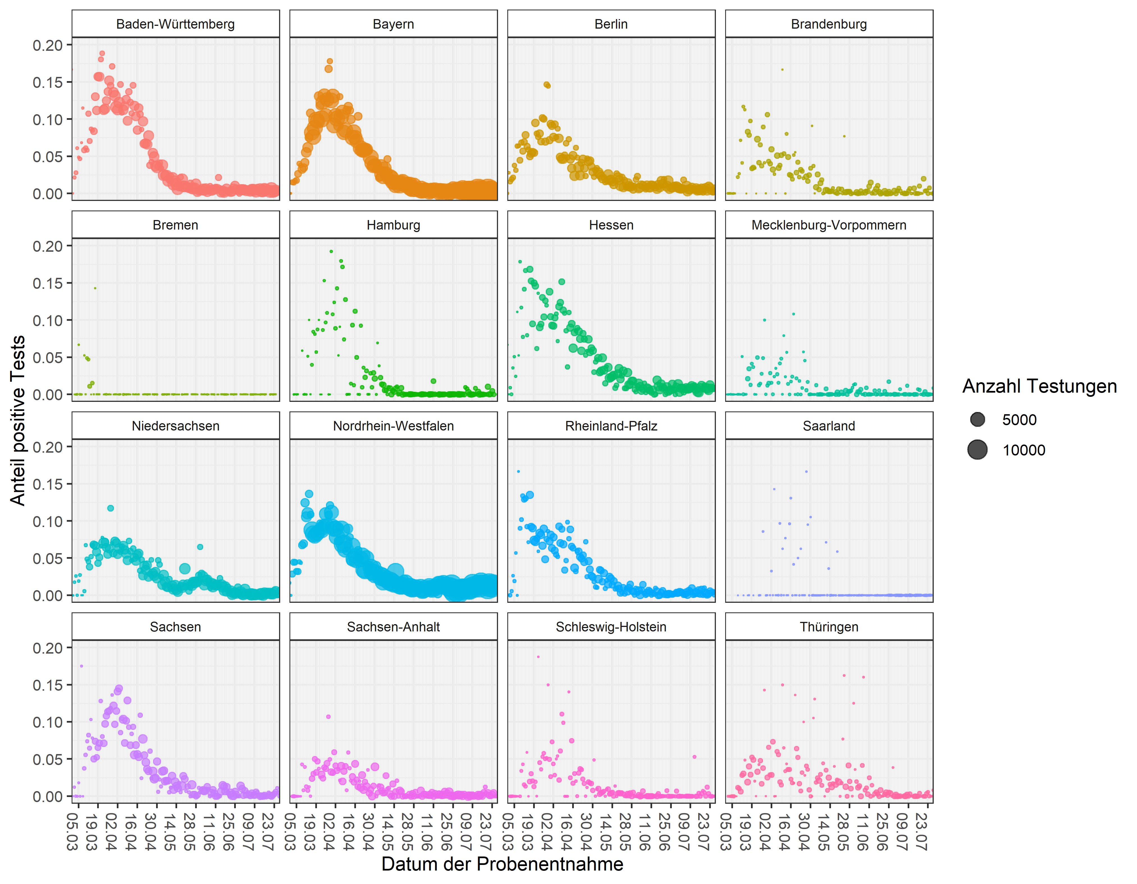
Anteil der positiven Tests nach Bundesland (Stand 28.07.2020)

Slide 21
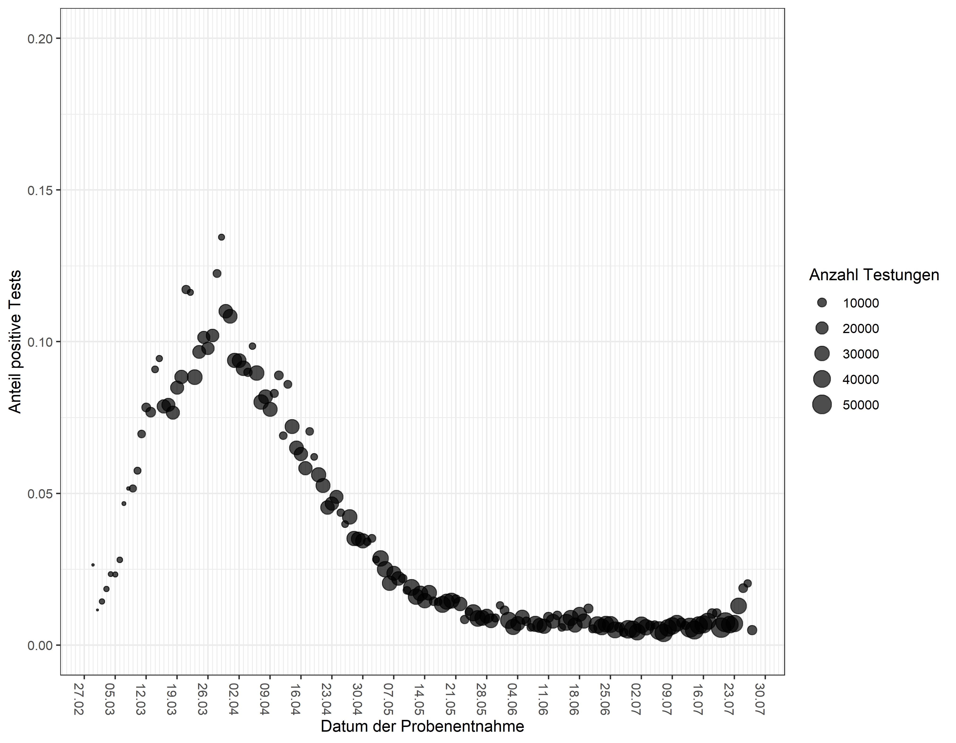
Anteil der positiven Tests, bundesweit (Stand 28.07.2020)

Slide 22
Anzahl Labortestungen (Datenstand 28.07.2020)
KW* 2020 | Anzahl Testungen | Positiv getestet | Positiven- rate (%) | Anzahl übermittelnde Labore
Bis einschließlich KW 10 | 124.716 | 3.892 | 3,1 | 90
KW 11 | 127.457 | 7.582 | 5,9 | 114
KW 12 | 348.619 | 23.820 | 6,8 | 152
KW 13 | 361.515 | 31.414 | 8,7 | 151
KW 14 | 408.348 | 36.885 | 9,0 | 154
KW 15 | 380.197 | 30.791 | 8,1 | 164
KW 16 | 331.902 | 22.082 | 6,7 | 168
KW 17 | 363.890 | 18.083 | 5,0 | 178
KW 18 | 326.788 | 12.608 | 3,9 | 175
KW 19 | 403.875 | 10.755 | 2,7 | 182
KW 20 | 432.666 | 7.233 | 1,7 | 183
KW 21 | 353.467 | 5.218 | 1,5 | 179
KW 22 | 405.269 | 4.310 | 1,1 | 178
KW 23 | 340.986 | 3.208 | 0,9 | 176
KW 24 | 326.645 | 2.816 | 0,9 | 172
KW 25 | 387.249 | 5.307 | 1,4 | 174
KW 26 | 466.743 | 3.673 | 0,8 | 179
KW 27 | 505.518 | 3.080 | 0,6 | 150
KW 28 | 509.398 | 2.989 | 0,6 | 177
KW 29 | 537.334 | 3.480 | 0,6 | 173
KW 30 | 563.553 | 4.364 | 0,8 | 171
Summe | 8.006.135 | 243.590
KW*, für die die Angabe prognostisch erfolgt ist: | Anzahl übermit-telnde Labore | Testkapazität pro Tag | Neu ab KW15: wöchentliche Kapazität anhand von Wochenarbeitstagen
KW11 | 28 | 7.115 | -
KW12 | 93 | 31.010 | -
KW13 | 111 | 64.725 | -
KW14 | 113 | 103.515 | -
KW15 | 132 | 116.655 | -
KW16 | 112 | 123.304 | 730.156
KW17 | 126 | 136.064 | 818.426
KW18 | 133 | 141.815 | 860.494
KW19 | 137 | 153.698 | 964.962
KW20 | 134 | 157.150 | 1.038.223
KW21 | 136 | 159.418 | 1.050.676
KW22 | 143 | 156.824 | 1.017.179
KW23 | 137 | 161.911 | 1.083.345
KW24 | 139 | 168.748 | 1.092.448
KW25 | 138 | 166.445 | 1.099.355
KW26 | 137 | 169.473 | 1.112.075
KW 27 | 137 | 169.501 | 1.118.354
KW 28 | 145 | 176.898 | 1.174.960
KW 29 | 146 | 176.046 | 1.178.008
KW 30 | 145 | 177.687 | 1.182.599
KW 31 | 145 | 180.539 | 1.203.852
In KW 30 gaben 22 Labore einen Rückstau von insgesamt 2.256 abzuarbeitenden Proben an. 22 Labore nannten Lieferschwierigkeiten für Reagenzien.
Notes:
Mittwochs im Lagebericht, alternativ Freitags

Slide 23
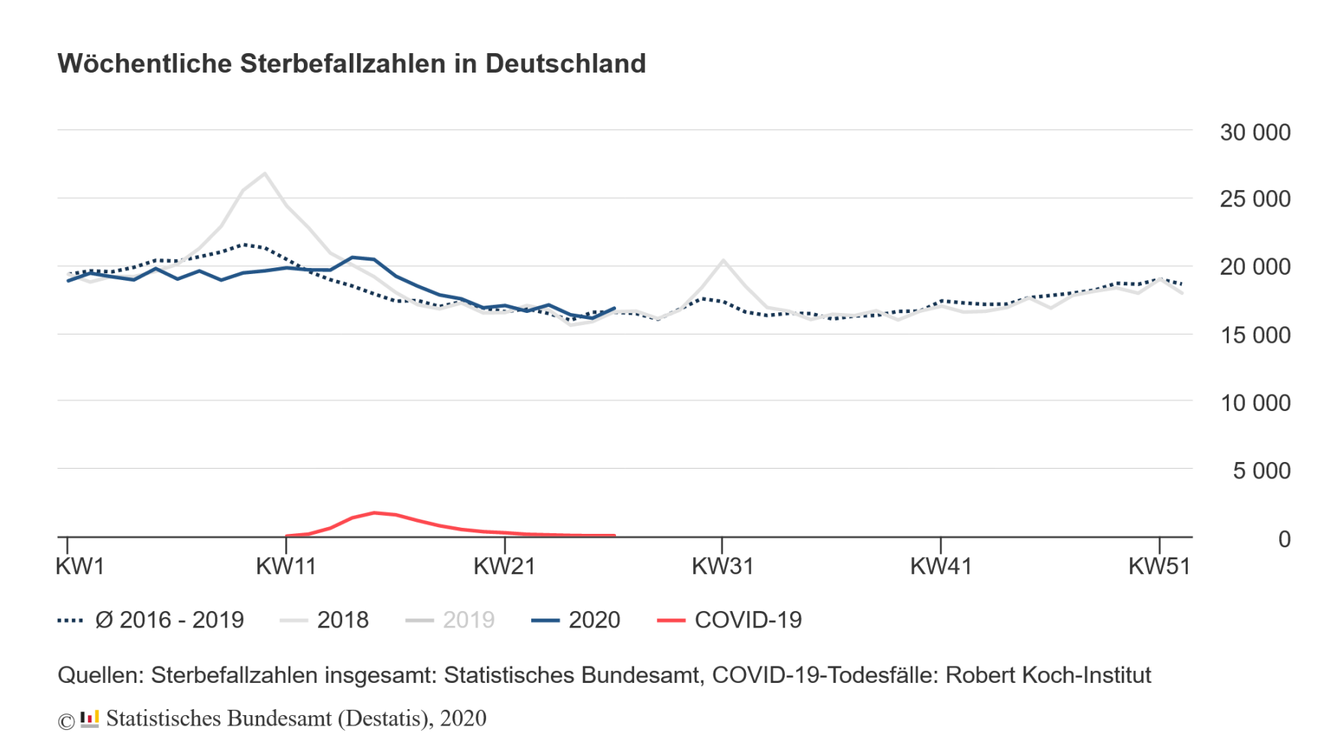
Wöchentliche Sterbefallzahlen in Deutschland (destatis 31.07.2020)
Daten bis einschl. KW 26
Phase der zeitweisen Übersterblichkeit scheint beendet
KW26: 15.945 Todesfälle (- 328 zur Vorwoche), ca. 4% unter dem Durchschnitt der Vorjahre 2016-19 (Nachmeldungen aber noch möglich)
Notes:
Nur Freitags https://www.destatis.de/DE/Themen/Querschnitt/Corona/Gesellschaft/bevoelkerung-sterbefaelle.html

